Slide 1
Übungsbeispiele

Slide 2
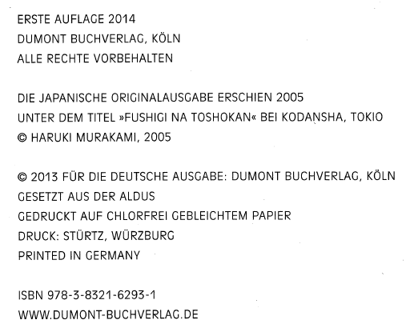
Übung 1
Titelseite:
Im Kolophon:
Weitere bibliografische Informationen: 63 Seiten, Illustrationen, Haruki Murakami wurde 1949 in Kyoto geboren, Kat Menschik ist freie Illustratorin aus Berlin und wurde 1968 geboren, Ursula Gräfe wurde 1956 geboren.
Notes:
Monografie: Mitwirkende der Expression (Übersetzerin und Illustratorin), Übersetzung, Titel des Werks weicht von Titel der Manifestation ab

Slide 3
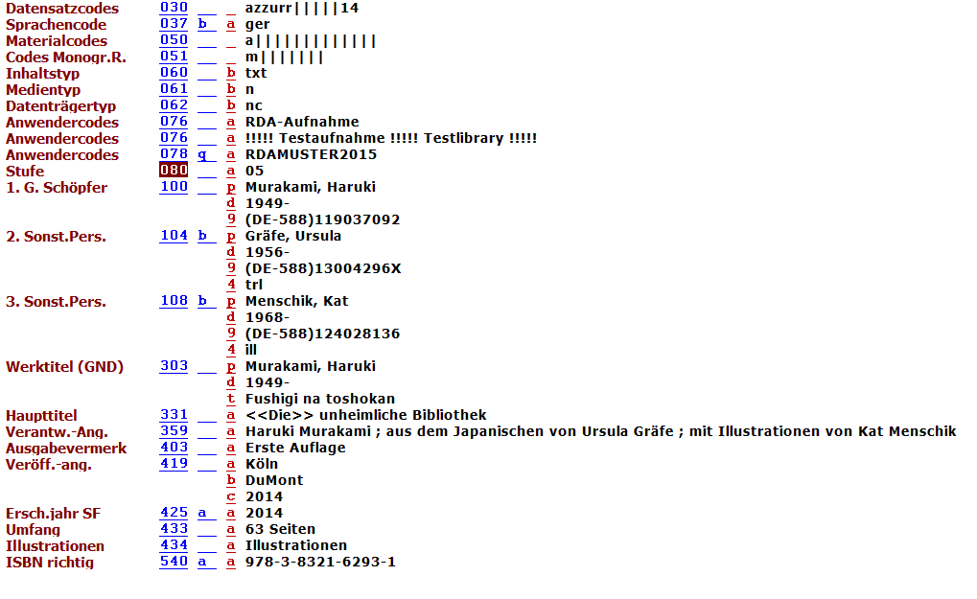
Übung 1
Notes:
Monografie: Mitwirkende der Expression (Übersetzerin und Illustratorin), Übersetzung, Titel des Werks weicht von Titel der Manifestation ab

Slide 4
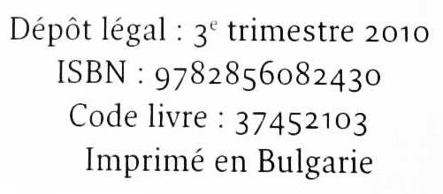
Übung 2
Titelseite:
Rückseite der Titelseite:
Rückseite Umschlag:
Dictionnaire trilingue de l'électroménager et des meubles de cuisine
Zusätzliche Informationen: IX, 180 Seiten (Seite 172 ist leer, Seite 173-180 ist liniert für eigene Notizen); enthält auf Seite 101-171 alphabetische Register für jede Sprache ; Jean-Marc Dalla-Zuanna wurde 1964 geboren
Notes:
Monografie: Wörterbuch, Paralleltitel/parallele Titelzusätze, mehrsprachige Verantwortlichkeitsangabe, ergänzender Inhalt

Slide 5
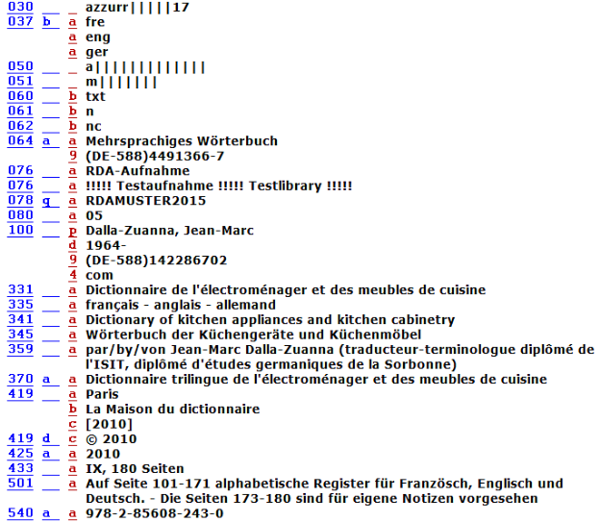
Übung 2
Notes:
Monografie: Wörterbuch, Paralleltitel/parallele Titelzusätze, mehrsprachige Verantwortlichkeitsangabe, ergänzender Inhalt.
In 419 $b dictionnaire kleingeschrieben nach RDA A.40.2

Slide 6
Übung 3
Titelseite:
Gegenüber der Titelseite:
Auf der Rückseite der Titelseite:
Weitere Informationen: 357 Seiten. Enthält einige Abbildungen. Max Bloch wurde 1977 geboren. Aus dem Vorwort: „Es handelt sich hierbei um die leicht überarbeitete Fassung meiner Dissertation, die im Juli 2006 vom Fachbereich Geschichts- und Kulturwissenschaften der Freien Universität Berlin angenommen worden ist.“ Der erste Band der monografischen Reihe erschien 1952.
Notes:
Monografie in monografischer Reihe: Hochschulschrift

Slide 7
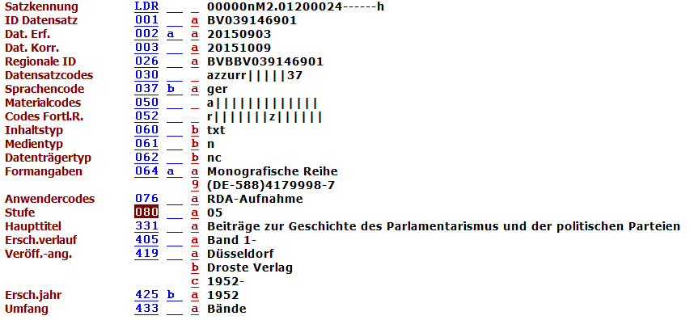
Übung 3, hierarchische Beschreibung: übergeordnete Aufnahme
Notes:
Monografie in monografischer Reihe: Hochschulschrift

Slide 8
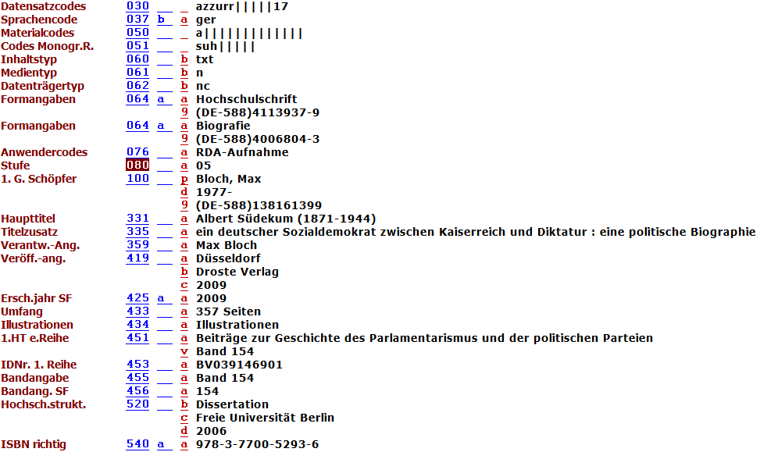
Übung 3, hierarchische Beschreibung: untergeordnete Aufnahme
Notes:
Monografie in monografischer Reihe: Hochschulschrift

Slide 9
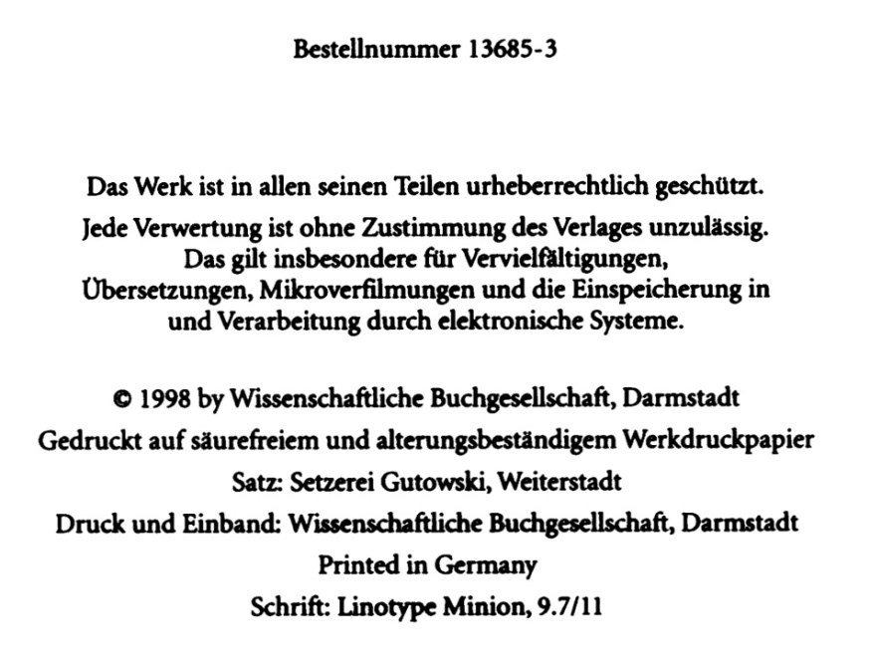
Übung 4
Titelseite:
Rückseite der Haupttitelseite:
Weitere Informationen:
Umfang: römisch VIII, dann 534 Seiten, enthält Abbildungen, Lebensdaten von Hr. Goez: * 1929, † 2003
Notes:
einzelne Einheit: der Titel des Werkes weicht vom Titel der Manifestation ab (keine Übersetzung!)

Slide 10
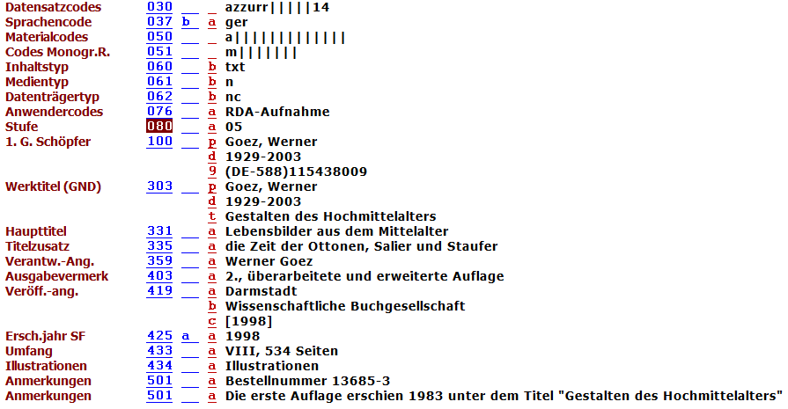
Übung 4
Notes:
einzelne Einheit: der Titel des Werkes weicht vom Titel der Manifestation ab (keine Übersetzung!)

